Slide 1
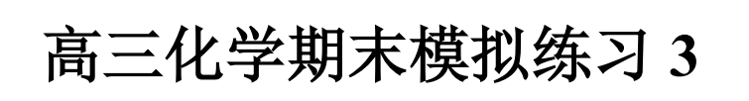
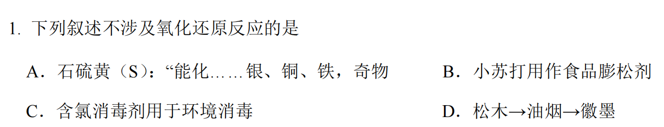

Slide 2
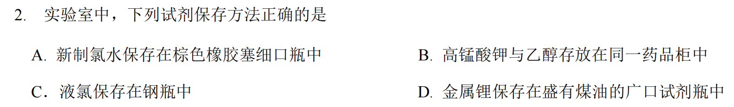
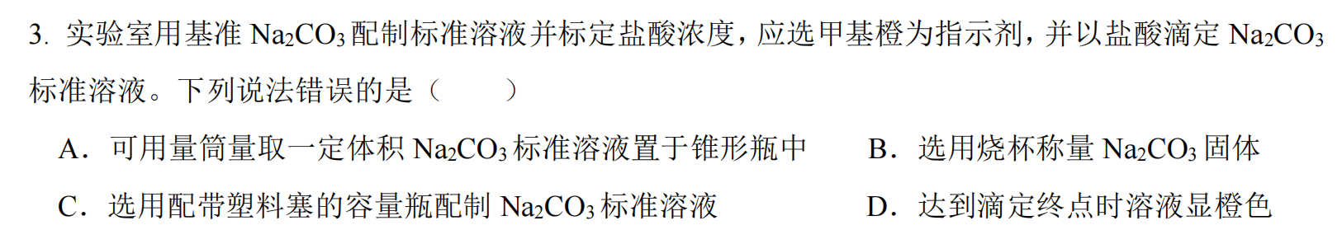

Slide 3
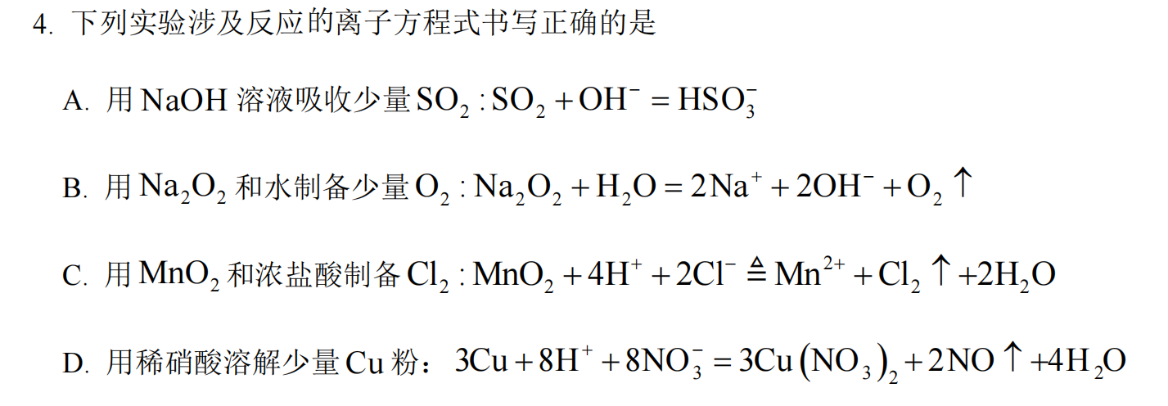

Slide 4
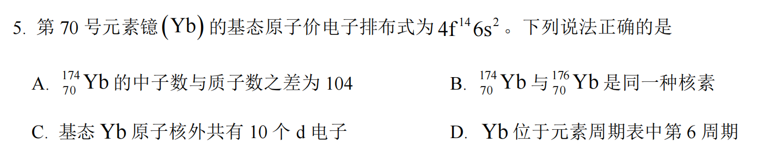

Slide 5
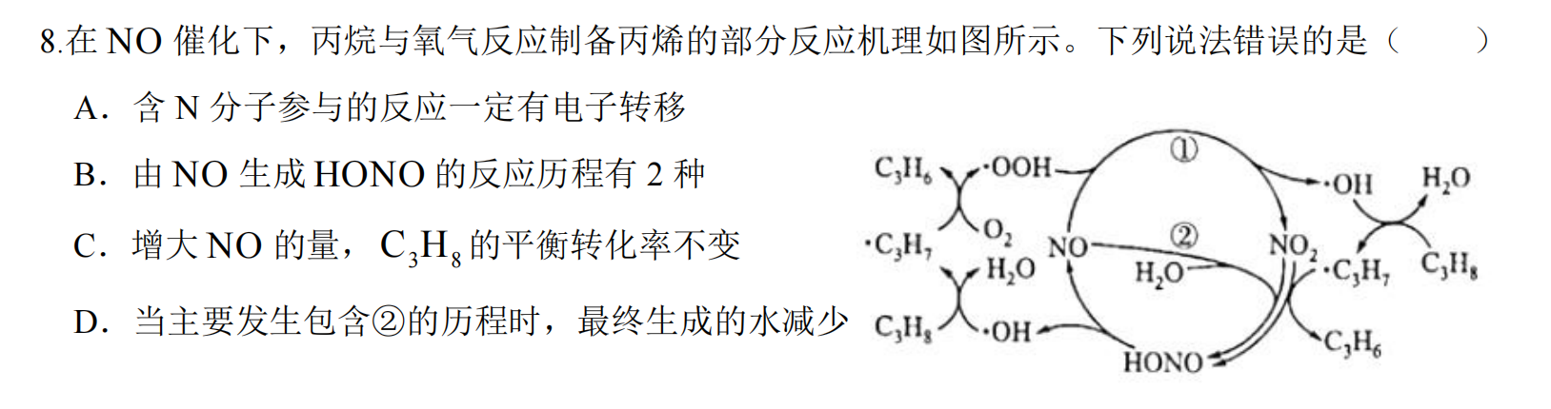

Slide 6
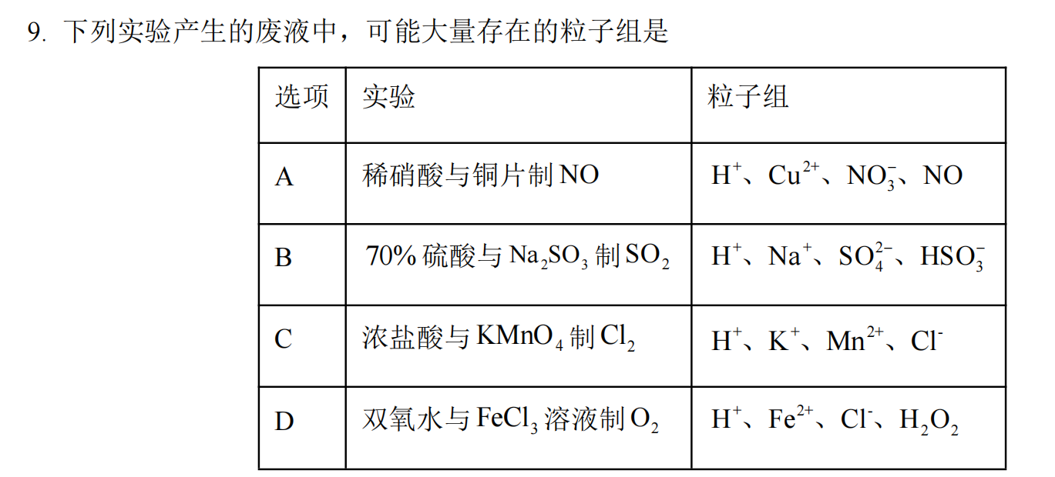

Slide 7
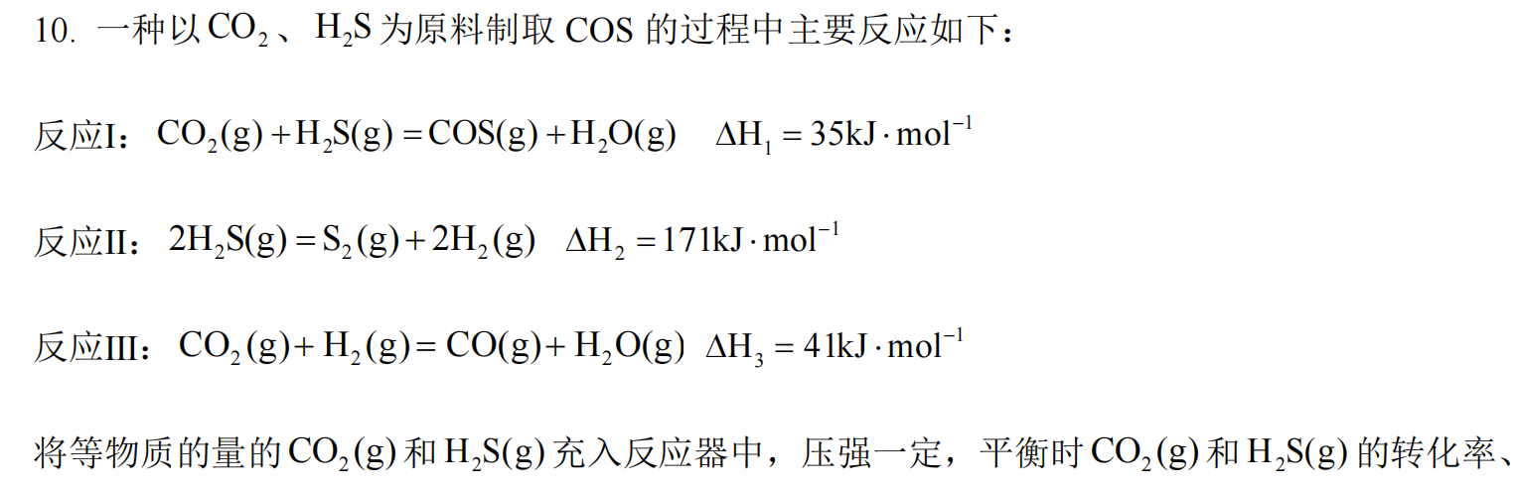
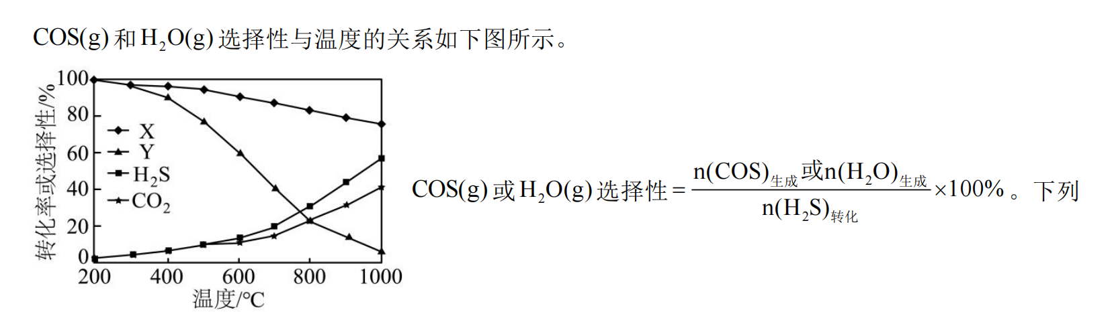
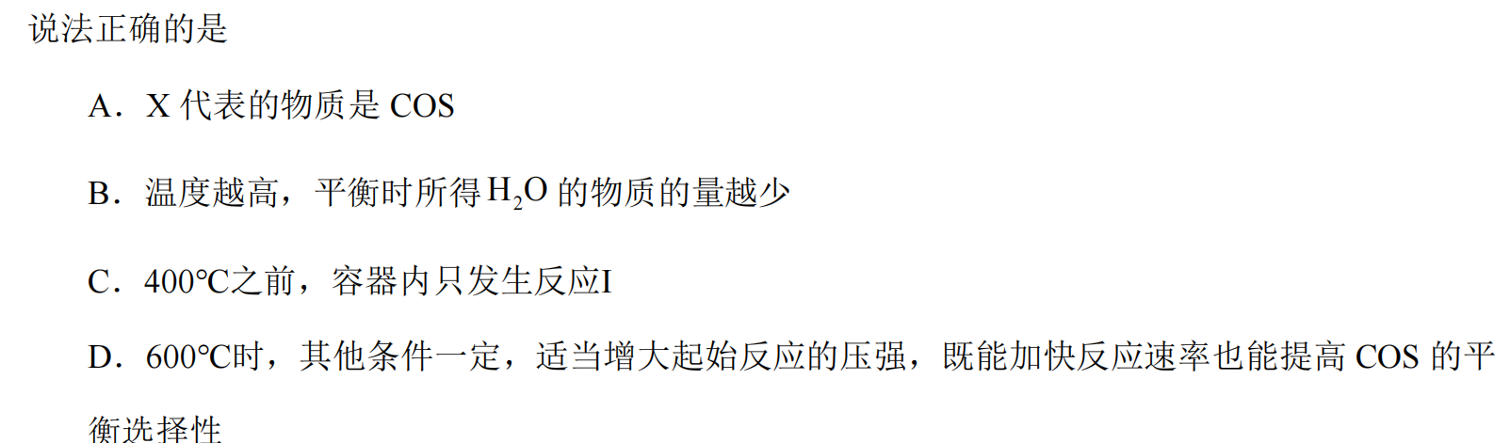

Slide 8




















Slide 9
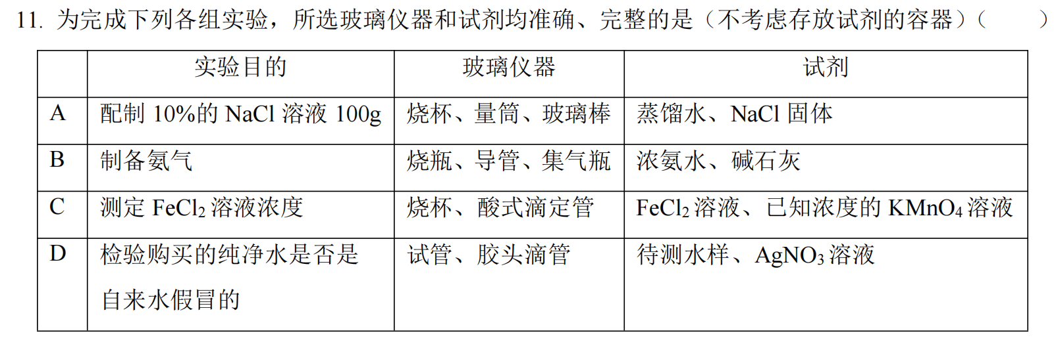

Slide 10
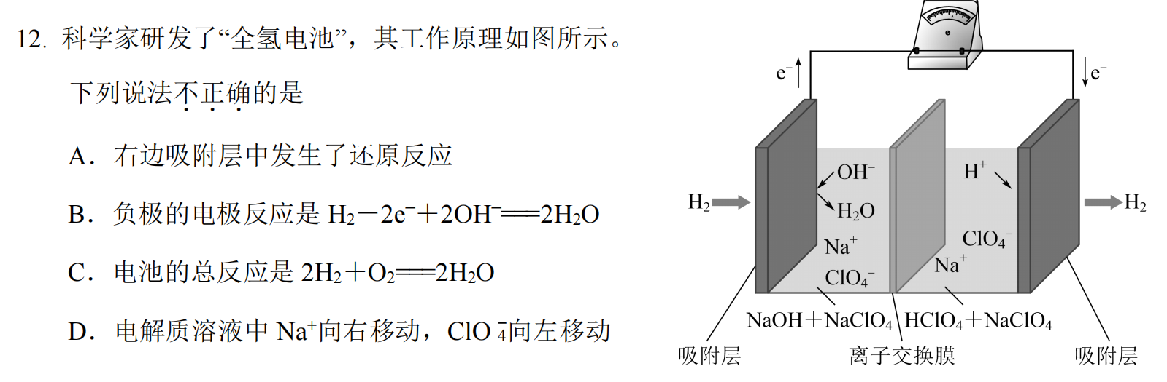





Slide 11
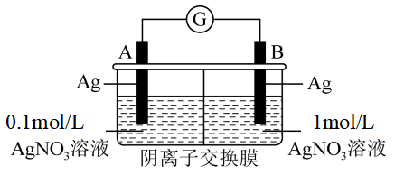
基础知识
浓差电池，顾名思义，是利用物质的浓度差产生电势的一种装置。两侧半电池中的特定物质有浓度差，由于浓度差导致半电池上发生的氧化还原反应程度不同，从而产生不同的电势。

Slide 12
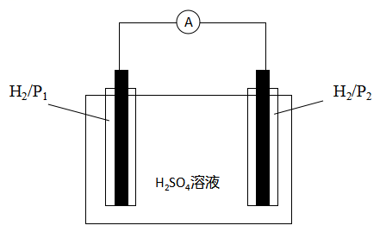
基础知识
1.电极浓差电池由两个材料相同但浓度不同的金属电极或气压不同的气体电极构成，电解质溶液中相应离子的浓度相同。(1)气体电极构成的浓差电池两个负载有不同压力的氢气的Pt片插入一定浓度的酸性介质中构成的浓差电池：
Pt，H₂ (p₁)∣H＋ (aq)∣H₂ (p₂)，Pt (P₁>P₂)
负极(P₁)：H₂-2e－=2H⁺
正极(P₂)：2H⁺ + 2e－=H₂↑
电池总反应：H₂(p₁)→H₂(p₂)。表观上，高浓度氢气(P₁)转化为低浓度氢气(P₂)而产生电动势。

Slide 13
基础知识
2.电解质浓差电池电解质浓差电池由两个材料相同的金属或金属微溶盐，插入浓度不同的相同电解质溶液中构成。（1）金属电极构成的电解质浓差电池Ag∣AgNO₃ (a₁)‖AgNO₃(a₂)∣Ag
NO₃－由高浓度(右)向低浓度（左）扩散
负极（A）：Ag-e－=Ag⁺
正极（B）：Ag⁺+e－=Ag
反应的结果是浓溶液变稀，稀溶液浓度升高，最终趋于平衡。

Slide 14
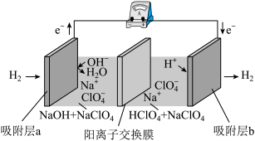







真题突破
题型一.浓差电池
➫解析
例3：（2019浙江）最近，科学家研发了“全氢电池”，其工作原理如图所示。下列说法不正确的是
左侧通入氢气为负极，右侧生成氢气为正极
负极：H₂ - 2e－ +2OH－= 2H₂O
正极：2H⁺ + 2e－ = H₂↑
总反应为高浓度H₂生成低浓度H₂
A．右边吸附层中发生了还原反应B．负极的电极反应是H₂－2e－＋2OH－=2H₂OC．电池的总反应是2H₂＋O₂=2H₂OD．电解质溶液中Na＋向右移动，ClO₄－向左移动
×

Slide 15
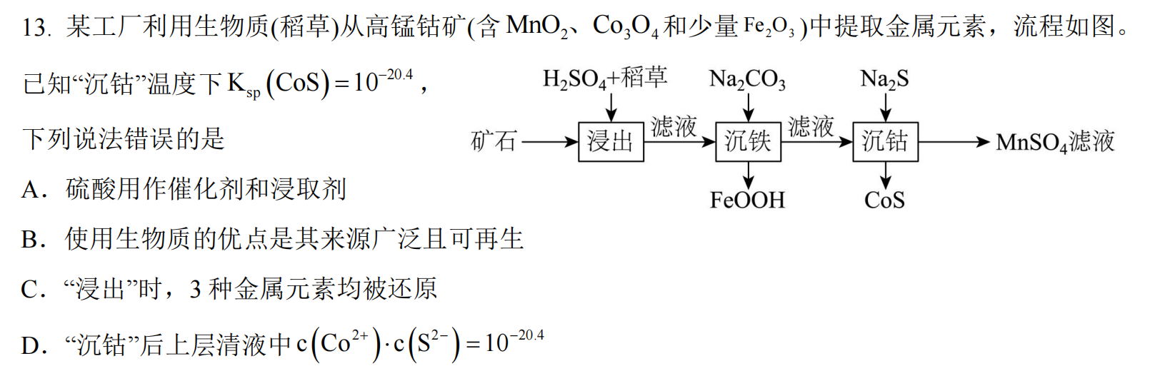

















Slide 16
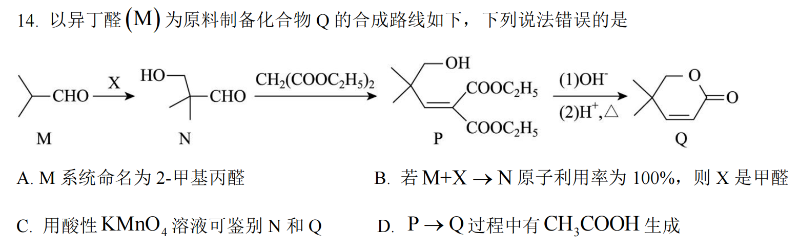




Slide 17
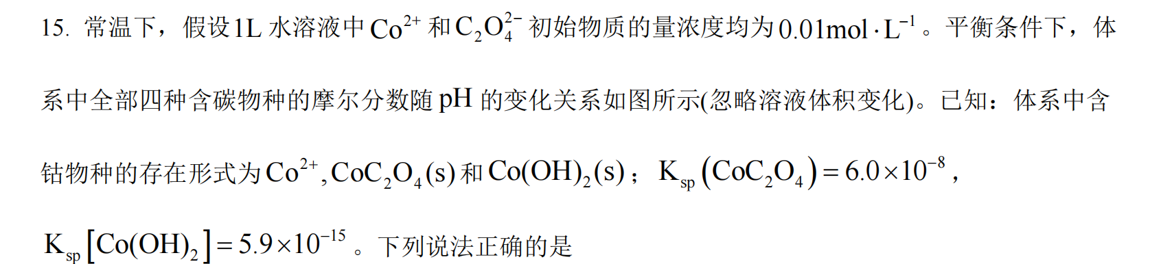
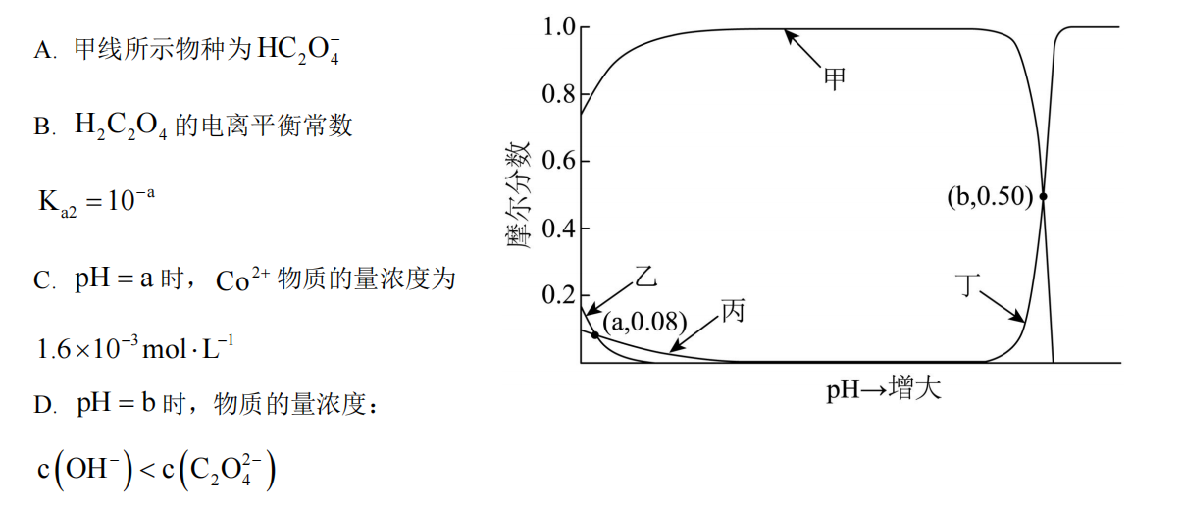

Slide 18



Slide 19
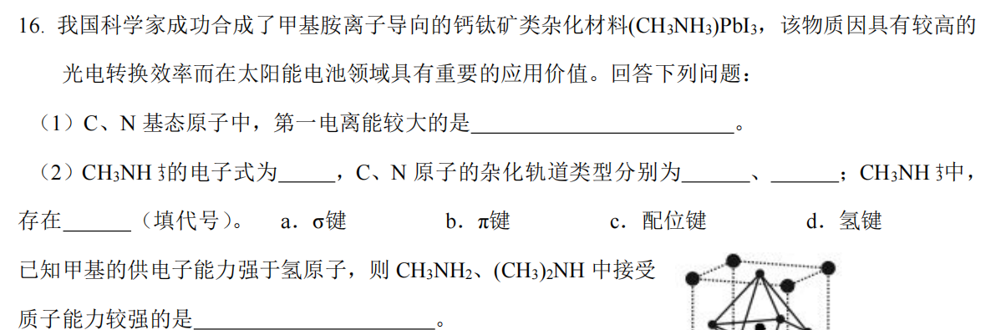










Slide 20
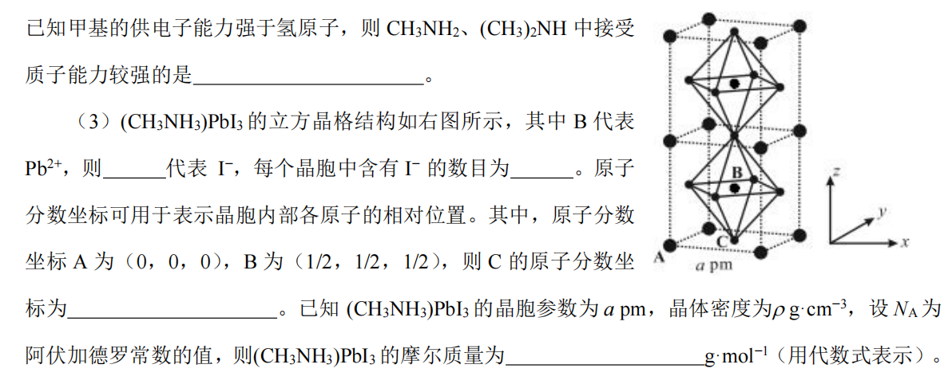


















Slide 21
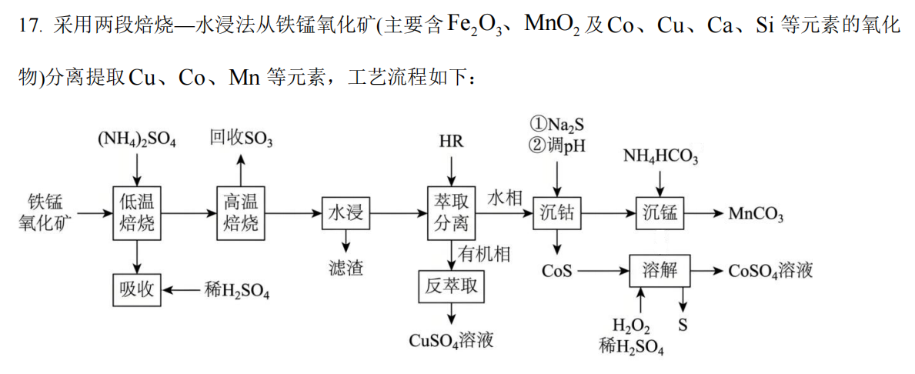
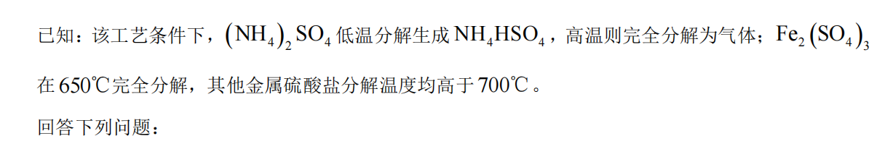

Slide 22
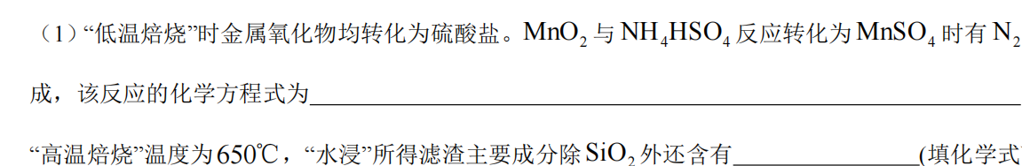
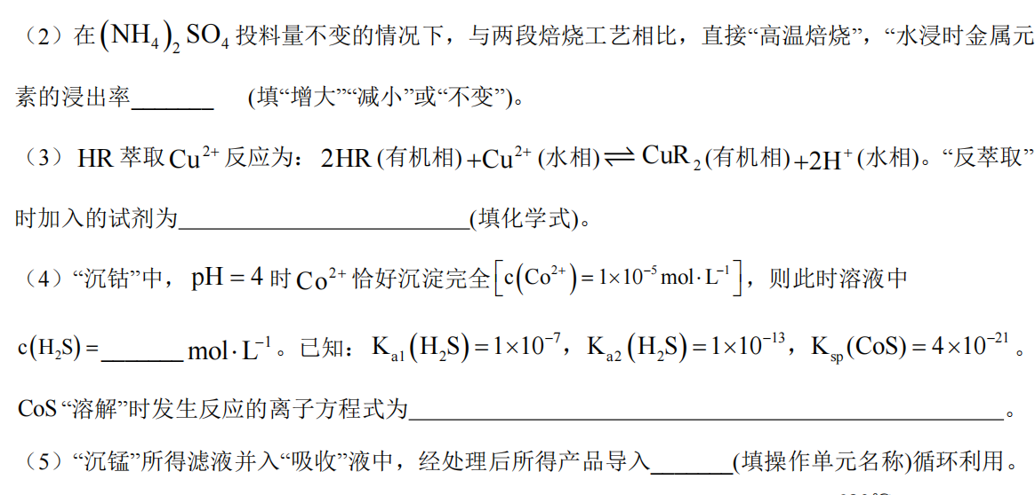

Slide 23
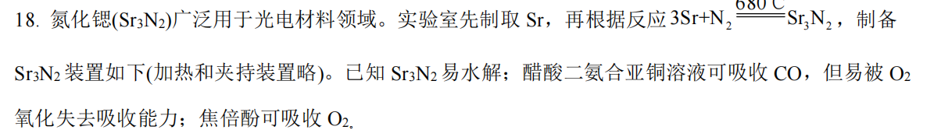
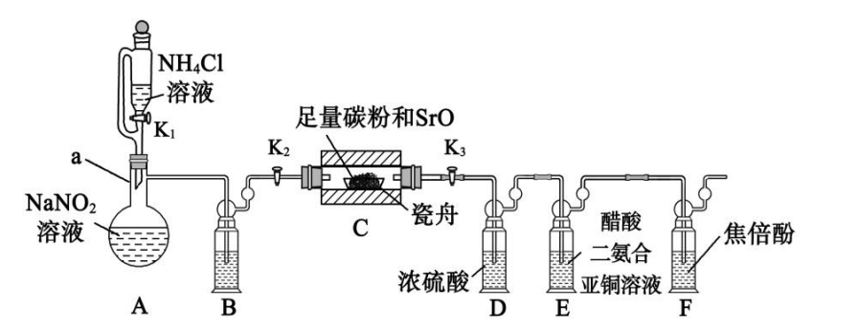













Slide 24
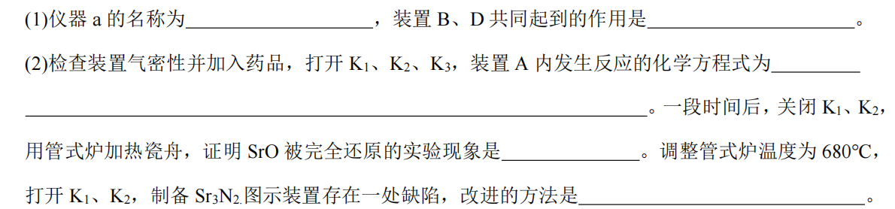
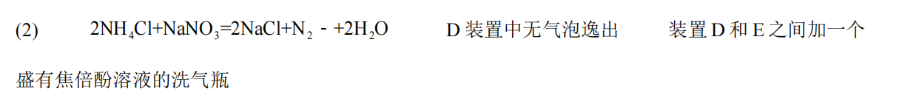

Slide 25
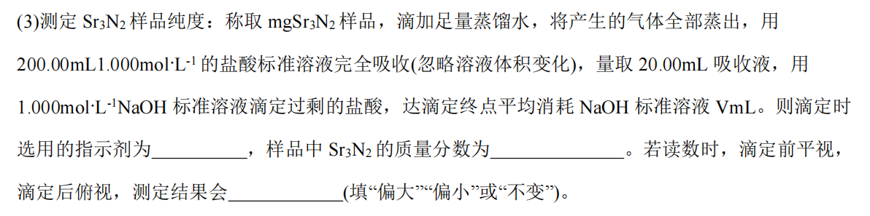
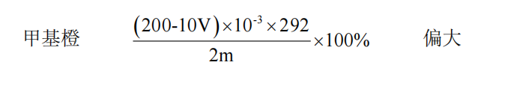

Slide 26
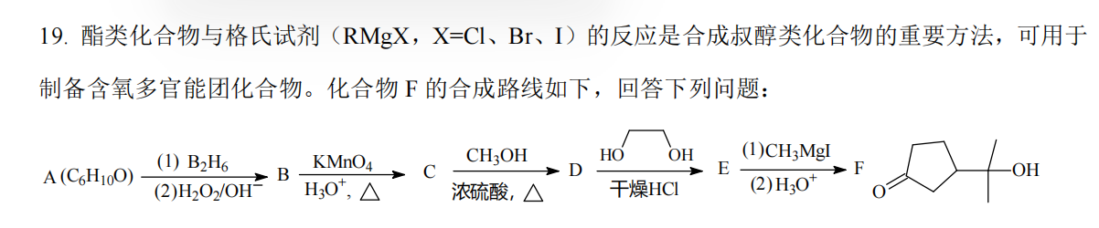
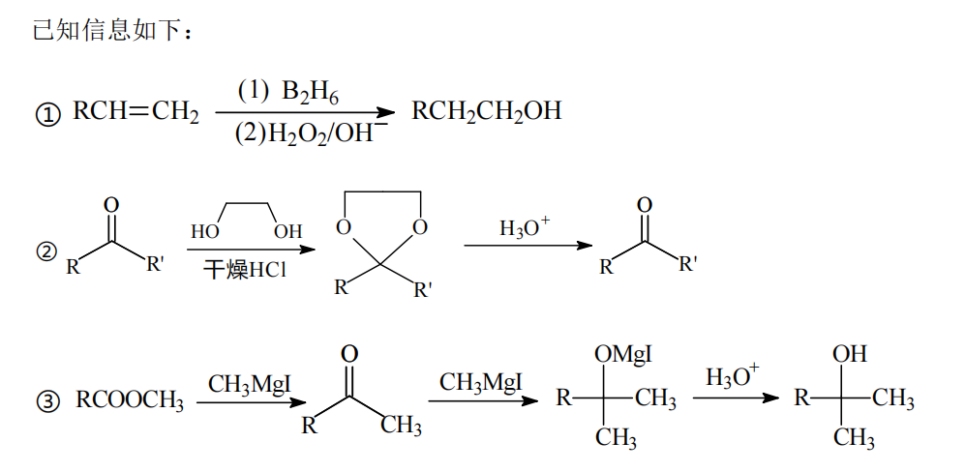

Slide 27
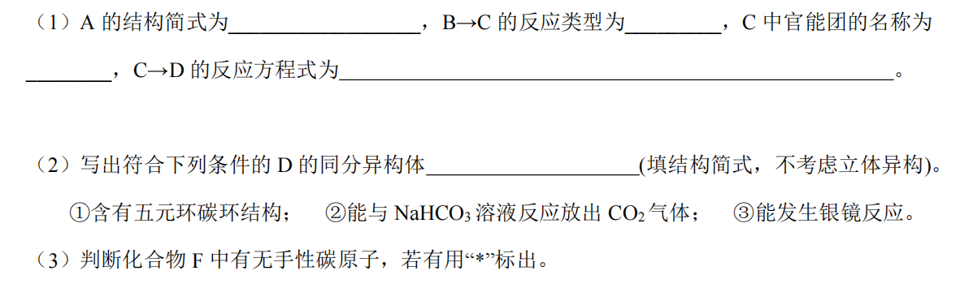
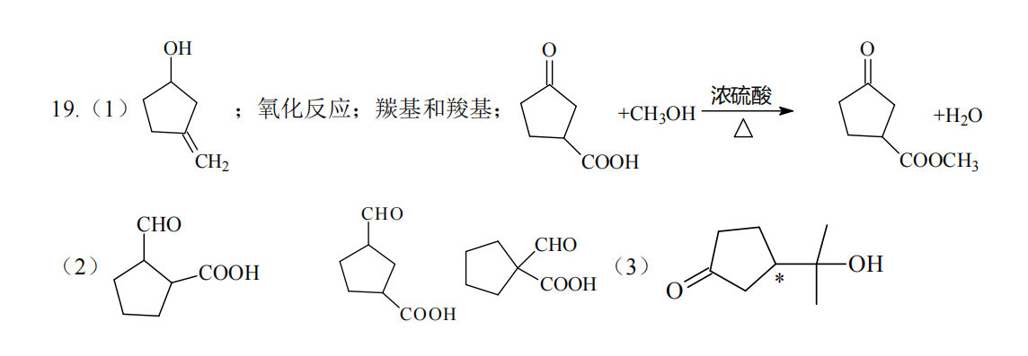

Slide 28
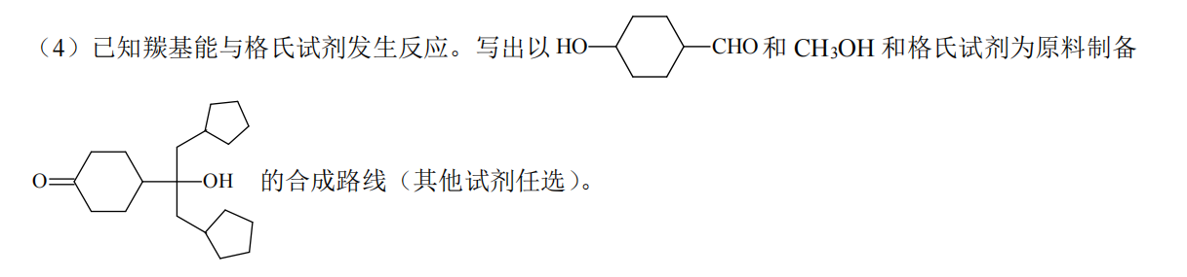
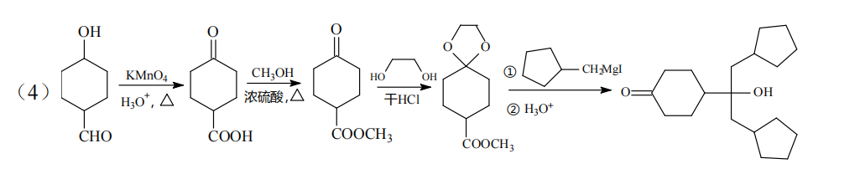

Slide 29
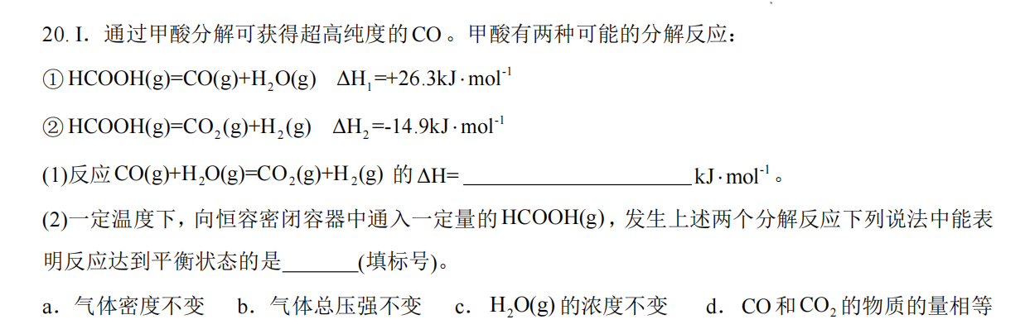
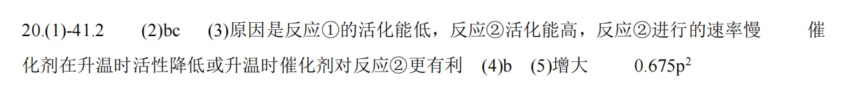




Slide 30
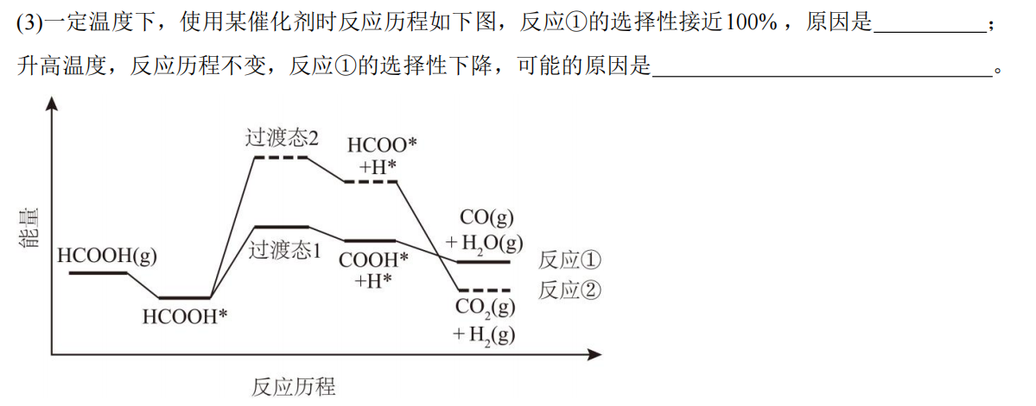









Slide 31
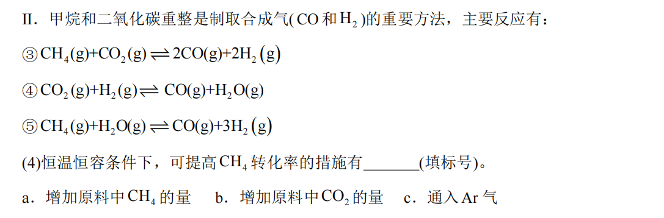

Slide 32
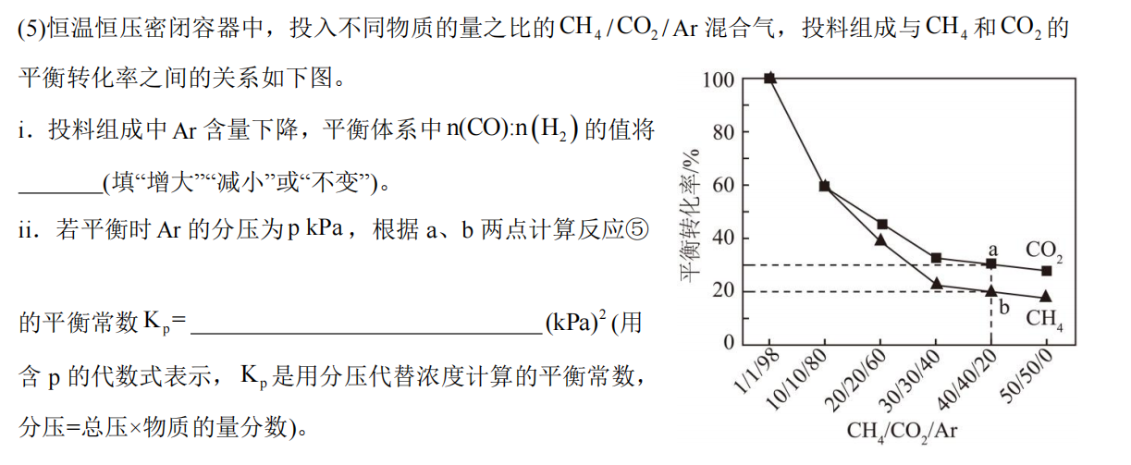





















Slide 33







































Slide 34




























































